Slide 1
MS ACCESS
TCXD HÀ NỘI

Slide 2
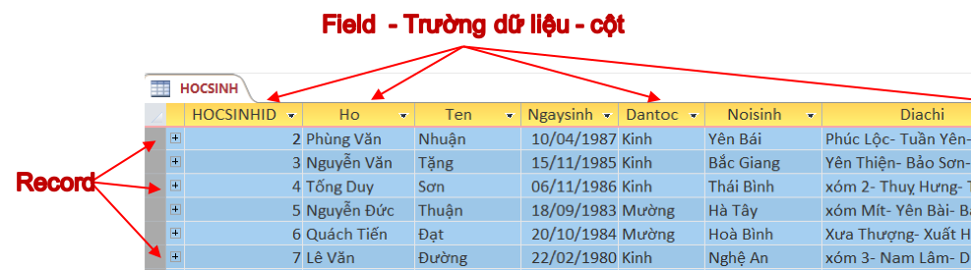
KHÁI NIỆM CƠ BẢN

Slide 3
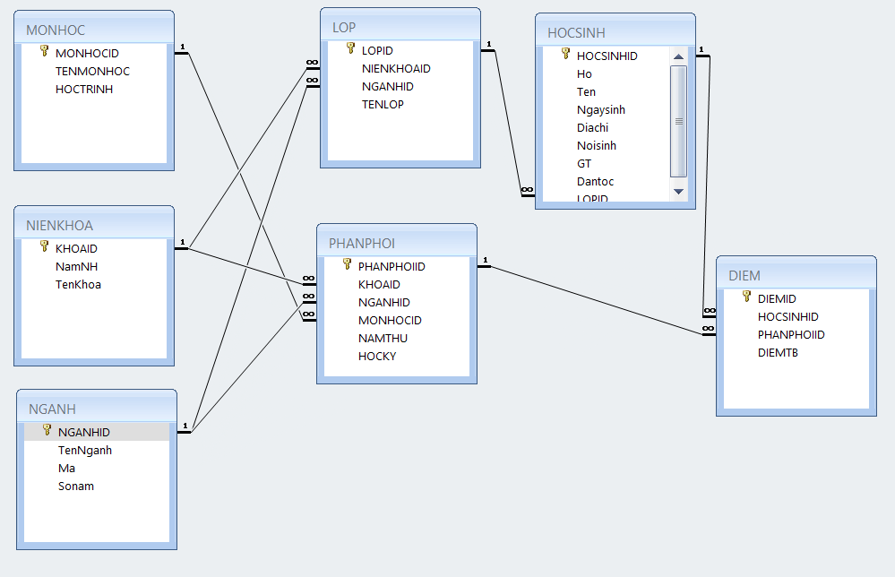
KHÁI NIỆM CƠ BẢN
Khóa chính – Primary key
Khóa ngoại – Forgein key

Slide 4
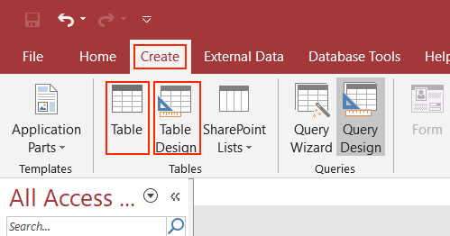
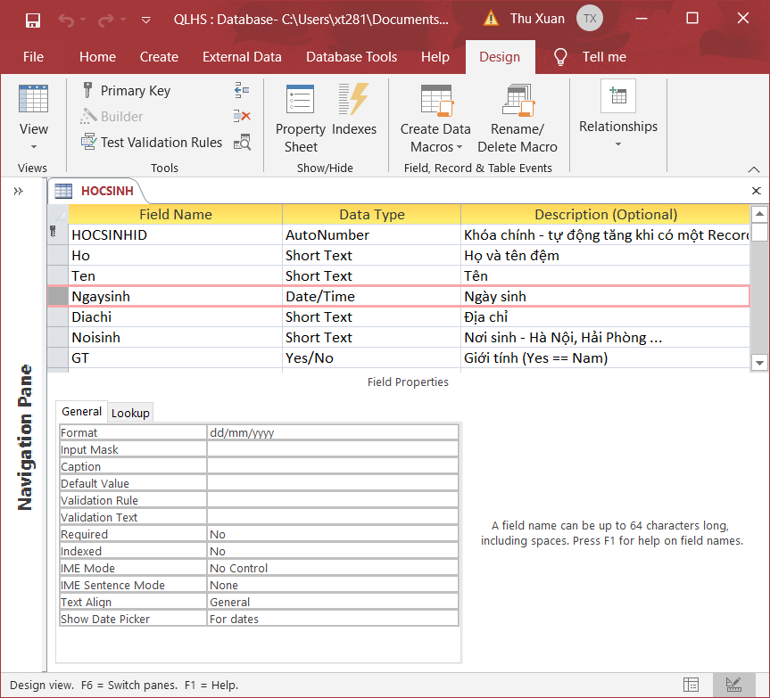
Tạo bảng

Slide 5
Các kiểu dữ liệu
Kiểu dữ liệu | Mô tả | Kích cỡ
Short Text | Nó còn là Text ở bản 2007 - 2010, biểu diễn dữ liệu dạng chữ (tên người, tên sản phẩm, tiêu đề ...) | Tối đa 255 ký tự.
Long Text | Còn là kiểu Memo (2007 - 2010). Để biểu diễn cả câu văn, đoạn văn dài. | Đến 1GB
Number | Các dữ liệu dạng số | 1, 2, 4, 8, or 16 byte
Date/Time | Biểu diễn ngày và tháng | 8 bytes.
Currency | Dữ liệu số, dạng tiền tệ, biểu diễn số chính xác 4 số sau dấu chấm. | 8 bytes.
AutoNumber | Dạng số duy nhất, tự động sinh ra bởi Access | 4 bytes.
Yes/No | Kiểu logic Boolean (true/false); Access lưu nó dưới dạng số, 0 là false và -1 là true | 1 byte.
Attachment | Lưu các loại dữ liệu file như các file hình ảnh, tài liệu, bảng tính ... | Tới 2 GB.

Slide 6
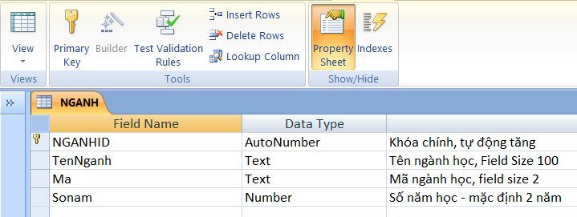
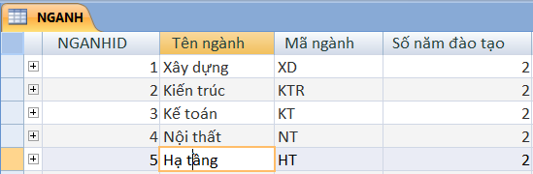
Tạo bảng

Slide 7
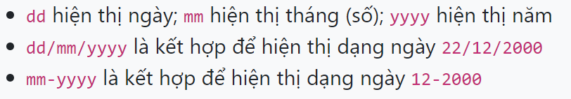
Tạo bảng
Định dạng (format) hiện thị dữ liệu ngày tháng (date/time)
Thuộc tính Validation Rule thiết lập dữ liệu phù hợp gán bằng Is Not Null có nghĩa là phải nhập dữ liệu, không để trống
Thuộc tính Required yêu cầu phải nhập dữ liệu nếu thiết lập Yes
Thuộc tính Allow Zezo length chọn No thì dữ liệu dạng Text nhập vào không được để trống

Slide 8
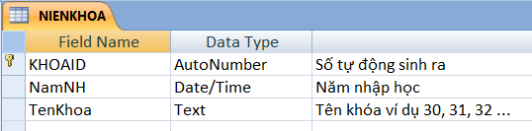

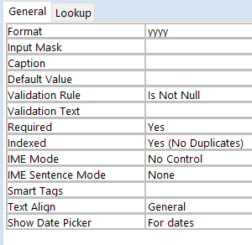
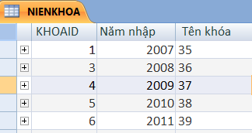
Tạo bảng

Slide 9
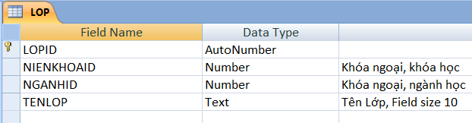
Tạo bảng
Khóa ngoại (foreign key) là trường mà dữ liệu của nó tham chiếu đến một khóa chính (primary key) của bảng khác

Slide 10
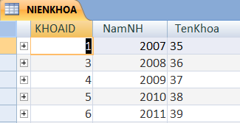
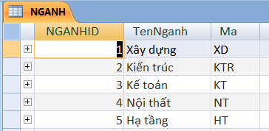
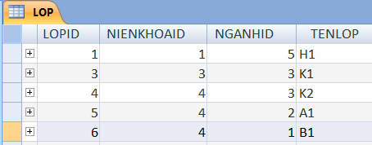
Tạo bảng

Slide 11
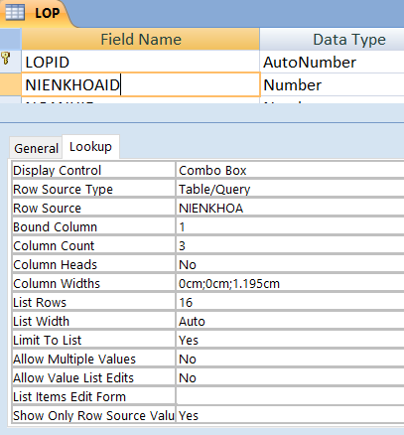

Tạo bảng – Lookup
Nhóm thuộc Lookup để thiết lập tham chiếu đến một nguồn dữ liệu khác. Ví dụ thiết lập Lookup nguồn Table/Query
Chọn loại nguồn từ Table/Query
Chọn nguồn tham chiếu
1
2
3

Slide 12


Tạo bảng – Lookup
Chỉ định cột cần đồng đồng bộ dữ liệu
Số cột lấy ra
5
4
2
3
6
Chỉ ra độ rộng các cột hiện thị
7
Yes = Dữ liệu nhập phải có trong bảng tham chiếu

Slide 13
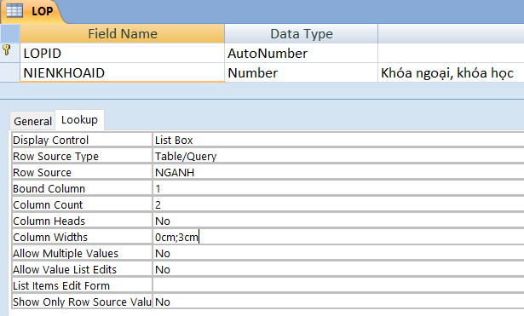
Tạo bảng – Lookup

Slide 14
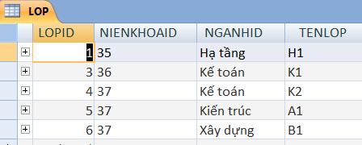
Tạo bảng

Slide 15
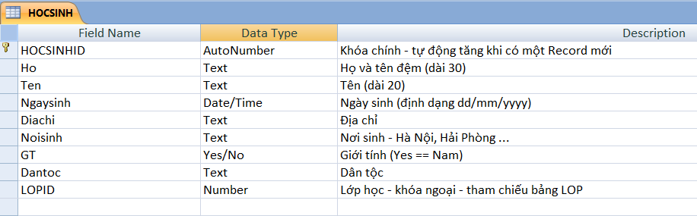
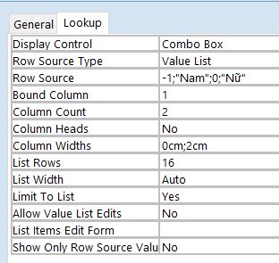
Tạo bảng – LOOKUP VALUE LIST
Lookup với nguồn Value List
-1 | Nam
0 | Nữ
-1; “Nam”, 0; “Nữ”
BT – thiết lập nơi sinh chọn từ
danh sách các tỉnh

Slide 16
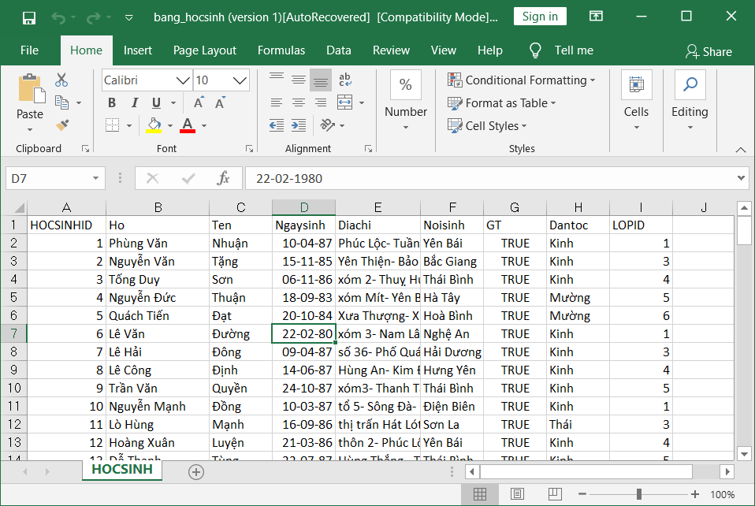
Tạo bảng – Nạp dữ liệu bảng từ Excel
https://raw.githubusercontent.com/xuanthulabnet/hoc-php-2019/master/docs/bang_hocsinh.xls

Slide 17
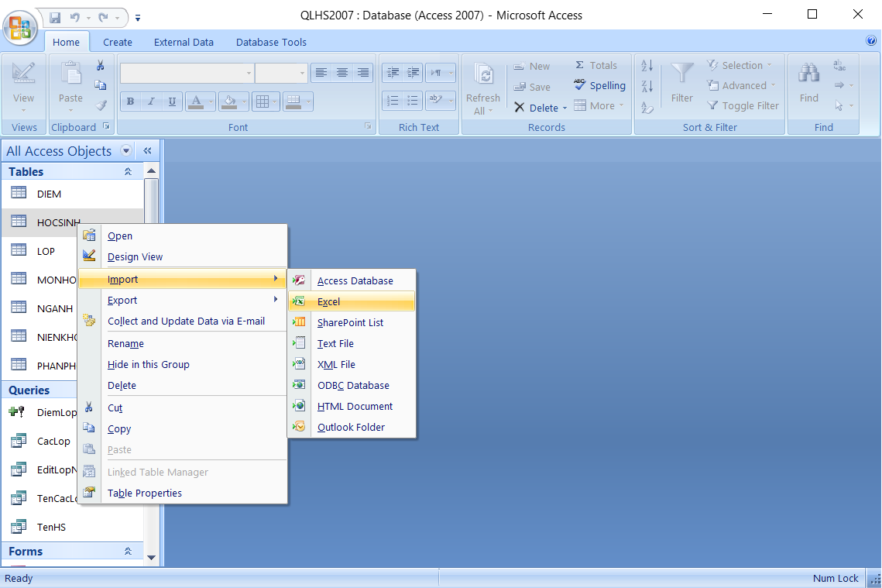
Tạo bảng – Nạp dữ liệu bảng từ Excel

Slide 18
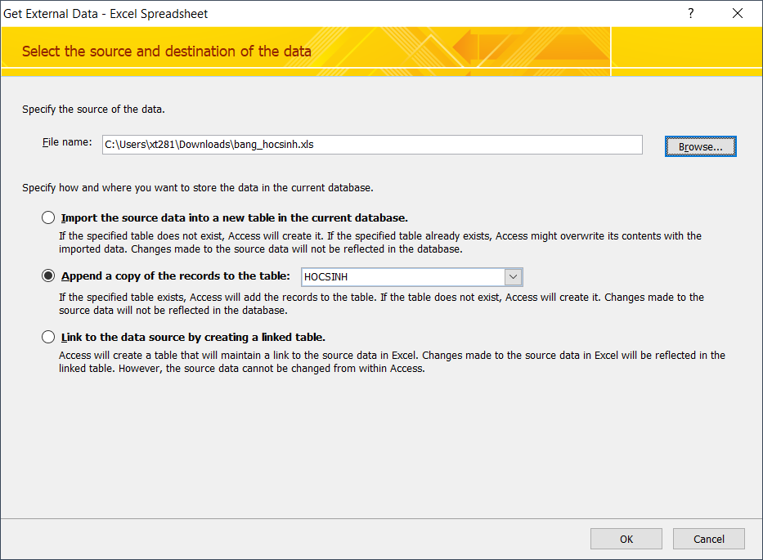
Tạo bảng – Nạp dữ liệu bảng từ Excel
1
2
3

Slide 19
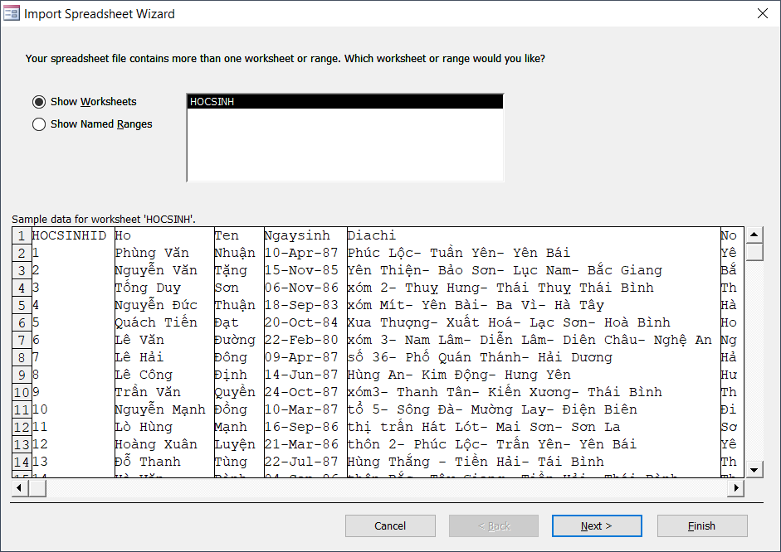
Tạo bảng – Nạp dữ liệu bảng từ Excel
1
2

Slide 20
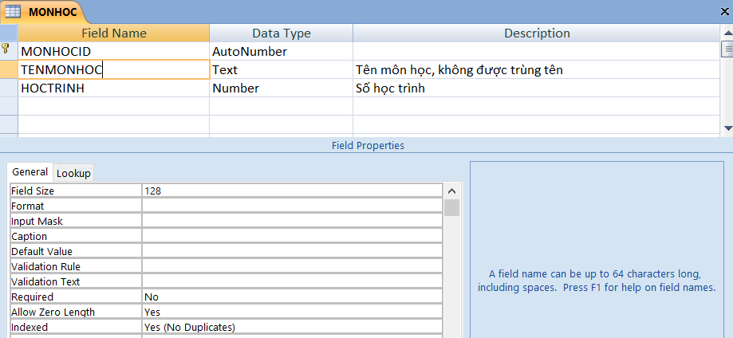
Tạo bảng
Thuộc tính Indexed yêu cầu trường sẽ được đánh chỉ mục, chọn Yes (No Duplicates) thì chỉ mục không được trùng, chọn Yes (Duplicates OK) thì chỉ mục nhưng được trùng

Slide 21
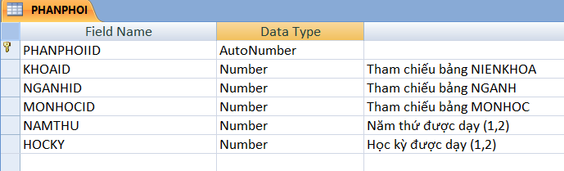
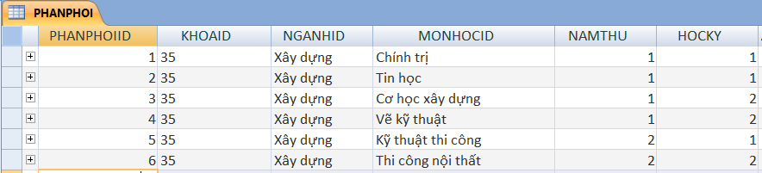
Tạo bảng

